Slide 1
Proiect Production Engineering UrlShortener
Echipa SlashPol
Marcu Dragoș-Ionuț 351, Colțoș Radu-Mihai 351

Slide 2
Descrierea Aplicatiei
Tema principala a aplicatiei este similara cu servicii precum TinyURL si Bitly.
Aplicatia scurteaza URL-uri date de utilizatori.
URL-urile scurtate au tracking si expira dupa un timp.
Pentru a creea URL-uri scurtate utilizatorii trebuie sa isi creeze un cont in aplicatie.
Toate endpoint-urile expuse privind crearea, editarea, stergerea si interogarea statisticilor sunt securizate prin JWT bearer tokens.

Slide 3
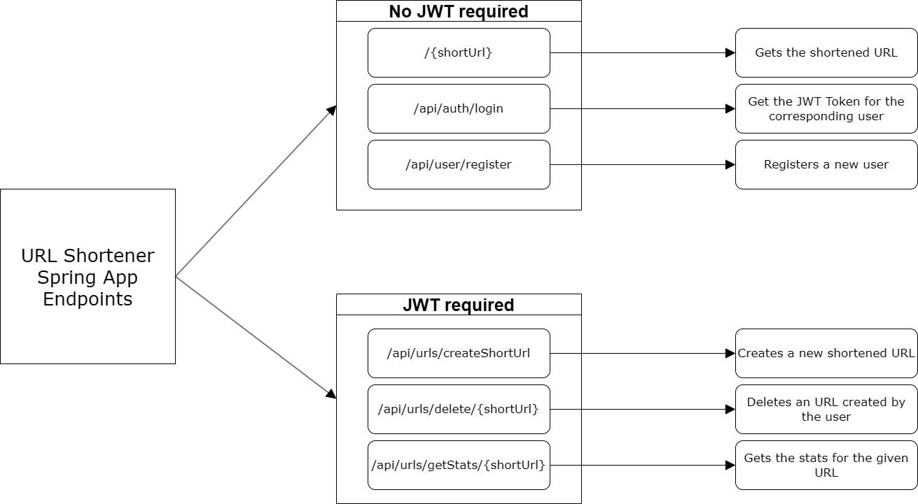
Diagrama Aplicatiei

Slide 4
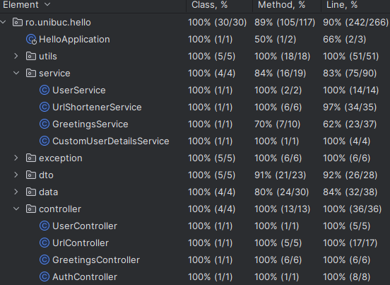
Testare
Pentru aplicatie au fost implementate:
Teste unitare
Teste de integrare
Teste de performanta

Slide 5
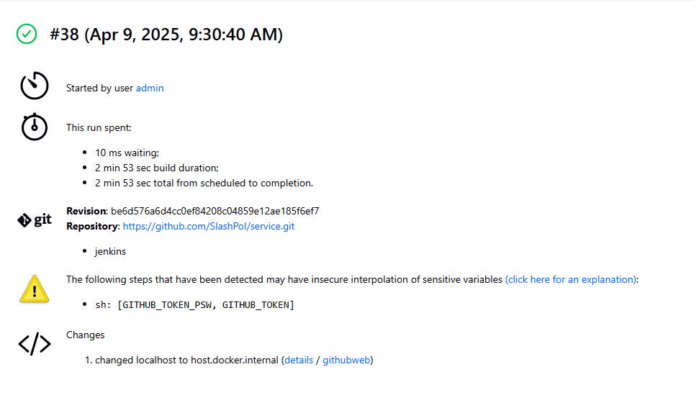
CI/CD cu Jenkins

Slide 6
Metrici
Pentru serviciul ce tine de scurtarea URL-urilor au fost adaugate metrici care acopera categoriile:
Availability: Timer pe metoda getOriginalUrl care verifica disponibilitatea aplicatiei, masurand timpul de raspuns al request-ului.
Performance: Timer pe metoda createShrotUrl care masoara timpul de conversie al unui URL intr-un URL scurtat. Counter pentru numarul de accesari al URL-urilor scurtate, care poate fi un indicator pentru frecventa request-urilor.
Quality: Doua contoare ce masoara cate URL-uri scurtate sunt create si cate URL-uri sunt sterse pentru ca au expirat. Aceste contoare asigura consitenta aplicatiei.

Slide 7
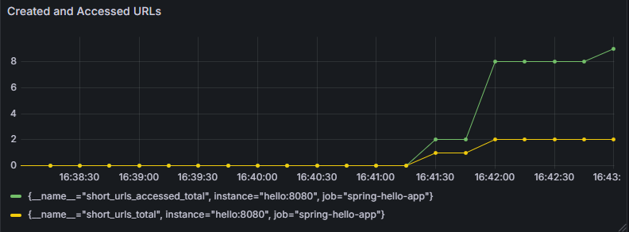
Metrici Exemplu Dashboard Grafana

Slide 8
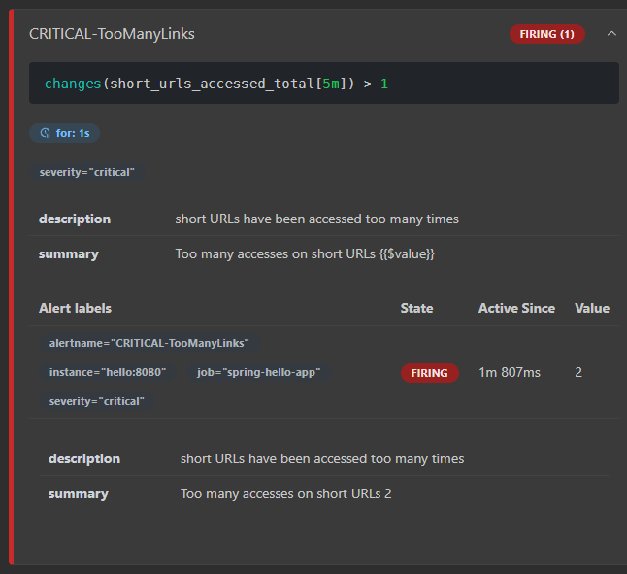
Alerte
Exemplu alerta declansata in Prometheus
Pentru aplicatie au fost adaugate doua alerte:
NonResponsive, alerta este declansata atunci cand aplicatia nu mai returneaza URL-uri scurtate in timp util.
TooManyLinks, alerta este declansata atunci cand sunt accesate prea des intr-o perioada scurta de timp URL-urile scurtate.

Slide 9
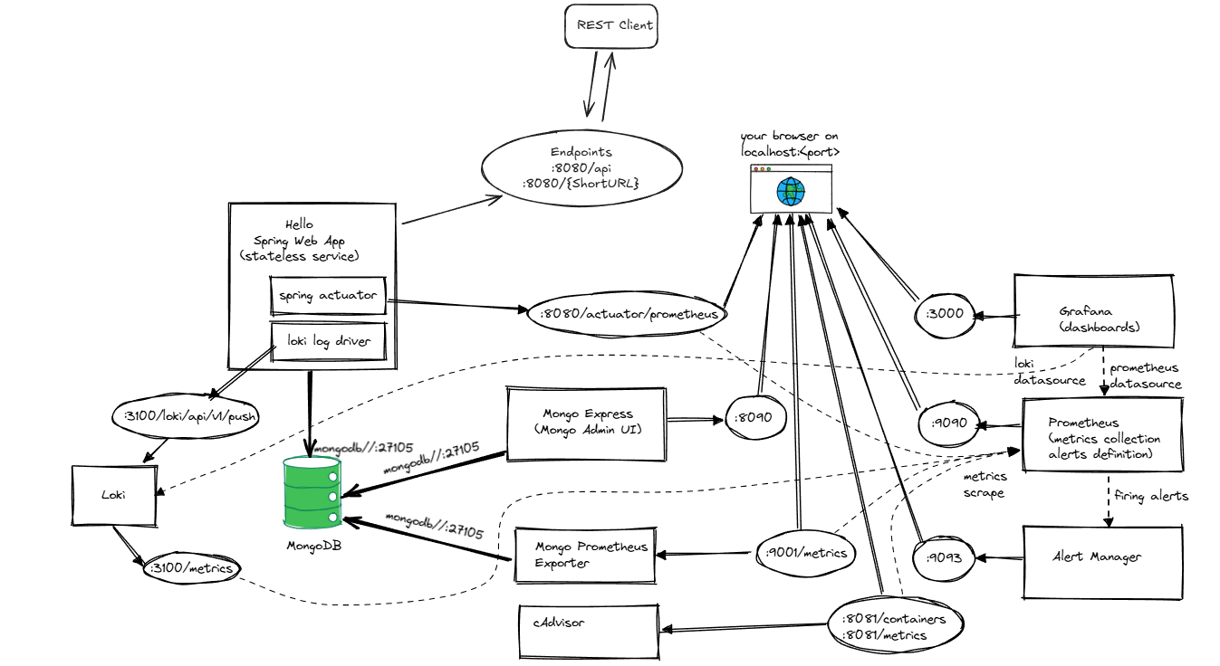
Diagrama arhitecturii aplicatiei

